Slide 1
RÉNOVATION DE LA FILIÈRE CARROSSERIE
PLAN NATIONAL DE FORMATION
JEUDI 3 AVRIL 2025
GROUPE GRUAU
SAINT BERTHEVIN
CAP CONSTRUCTION ET AMÉNAGEMENT DE VÉHICULES
Baccalauréat Professionnel CONSTRUCTION ET AMÉNAGEMENT DE VÉHICULES
BTS CONSTRUCTION ET AMÉNAGEMENT DE VÉHICULES

Slide 2
Co-enseignement STI et Économie-gestion en BTS CAV
Olivier MADEC, enseignant en BTS au lycée Paul Guérin, Niort, académie de Poitiers
en collaboration avec Matthew WELLMAN, enseignant en économie-gestion au lycée Paul Guérin
PNF 3 AVRIL 2025 GRUAU

Slide 3
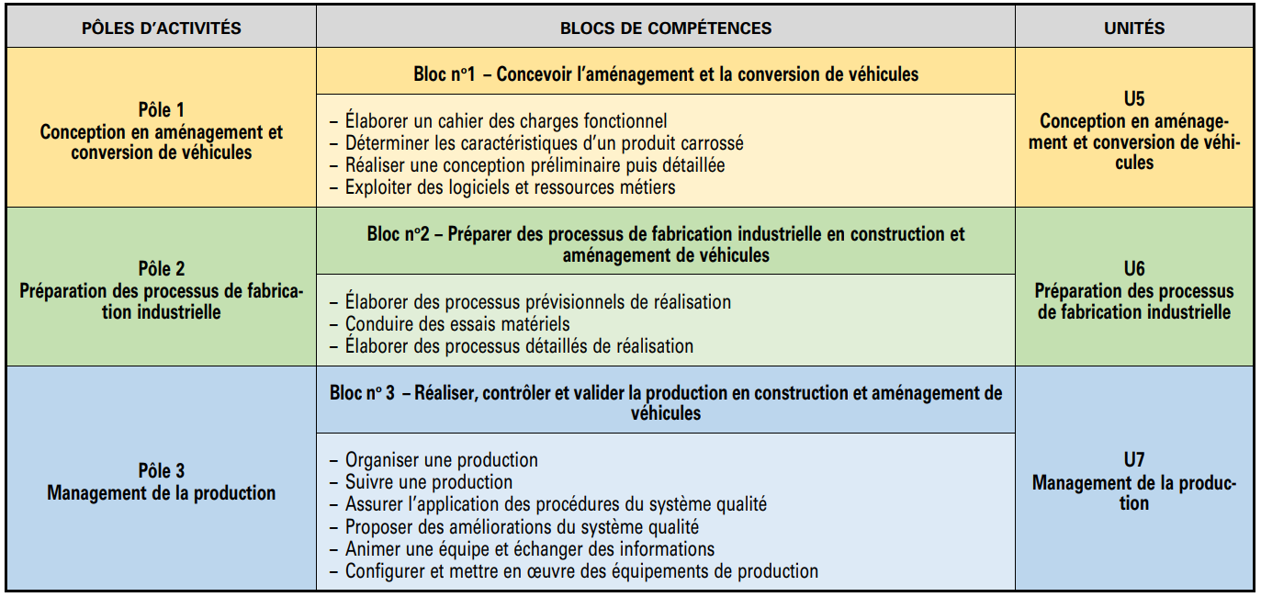
LES PÔLES D’ACTIVITÉS

Slide 4
LES TÂCHES PROFESSIONNELLES
T1.1.3 Chiffrer tout ou partie du projet
T1.2.2 Réaliser une conception ou une modification détaillée de produits carrossés (Relation matériau- produit-procédé, le budget et les délais de conception
T2.2.3 Définir l’agencement d’une zone de production et des modes opératoires de réalisation et d’assemblage (l’agencement de zones de production, estimation des temps et des coûts au regard des contraintes, budgétaires, de production, des conditions de travail).
T3.1.4 Améliorer les performances d’une production (facteurs qualité / coût / temps / délais / ergonomie /sécurité / gestion de production...)
T3.3.1 Organiser et optimiser les activités de l’équipe
T3.3.2 Préparer et conduire une réunion de travail
T3.3.3 Animer une équipe

Slide 5
CO-ENSEIGNEMENT
I – Objectifs :
- Poursuivre la préparation des étudiants au monde de l’entreprise : forme juridique, structure et fonctionnement de l’entreprise, droit du travail, santé et sécurité, aspects financiers, devis, contrats, ...
- Mieux articuler certains enseignements, car dans la réalité professionnelle les aspects techniques et économiques sont liés.
=> Co-enseignement par les enseignants de STI et d’Economie-Gestion
II - Organisation:
1ère année : 1h/sem. d’Economie-Gestion en cohérence avec les enseignements professionnels.
2ème année : 1h/sem. de co-enseignement en relation avec les activités de projet et celles se
déroulant en entreprise.

Slide 6
CO-ENSEIGNEMENT
III – Analyse des compétences et connaissances associées du nouveau référentiel :
Bloc de compétences n°1 : Concevoir l’aménagement et la conversion de véhicules
C1.1.2 ... contraintes technico-économiques ... C1.2.2 ... niveau de protection (protection industrielle)...
C1.3.2 ... produit-procédé-matériau ... C1.3.3 ... considérations technico-économiques ...
Bloc de compétences n°2 : Préparer des processus de fabrication industrielle en construction
et aménagement de véhicules
C2.1.3 Evaluer les coûts prévisionnels des différents processus.
C2.3.4 Déterminer les performances et l’ergonomie d’un poste de travail.
Bloc de compétences n°3 : Réaliser, contrôler et valider la production en construction et aménagement de véhicules
C3.2.3 ... d’améliorer la productivité ou les conditions de travail.
C3.5.1 L’analyse structurelle du secteur de la carrosserie.
C3.5.2 Les principes de fonctionnement d’une entreprise.
C3.5.3 Le management d’une équipe.
N.B. : Connaissances transversales associées à toutes ces compétences: l’hygiène, la santé, la sécurité, l’environnement et la réglementation.

Slide 7
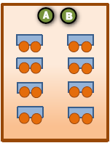
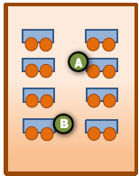
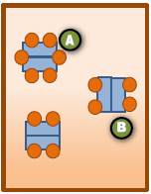
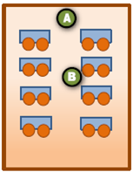
CO-ENSEIGNEMENT
IV - Exemples de différentes phases durant une séance en co-enseignement :
1
3
4
2
Enseignement
en tandem
Aides
Enseignement
en ateliers
Enseignement
et aides
Extrait d’un document de l’académie d’Amiens

Slide 8
1ÈRE ANNÉE BTS C.A.V
V - Exemples d’activités possibles abordées par les collègues de STI et d’Économie-gestion
En 1ère année :
1 - Connaissance générale de l’entreprise :
- étude de cas pour une entreprise réelle de carrosserie (forme juridique, organisation et rôles des services, communication interne,… ;
- explications par rapport aux différents contrats de travail (signature, période d’essai, obligations du salarié et de l’employeur, …).
2 - Amélioration continue de la qualité :
- étude de cas pour la sécurité en entreprise (informations et formations, ergonomie des postes, conditions de travail, EPI, gestes et postures, …) ;
- étude de cas pour un audit UTAC (opérateur/aménageur qualifié).
3 - Découverte des documents contractuels : à partir d’une pré-étude, d’un devis, d’un Cdcf, établir :
- un contrat avec un client de la carrosserie ;
- un document commercial pour acheter auprès d’un fournisseur ;
- un dossier de sous-traitance.
Pendant l’heure d’économie-gestion et les heures d’enseignements professionnels

Slide 9
2ÈME ANNÉE BTS C.A.V
V - Exemples d’activités possibles abordées par les collègues de STI et d’Économie-gestion
En 2ème année:
4 - Prise en compte des aspects technico-économiques pour choisir entre :
- une fabrication en interne ;
- une sous-traitance ;
- un investissement dans de nouveaux moyens de production (outillage, machine, poste de travail, compétences,…) en interne.
5 - Choix d’un fournisseur : critères techniques du choix, négociation commerciale et contrat d’achat.
6 - Coûts de productions : permettre aux étudiants lors des projets d’intégrer plus de paramètres pour mieux évaluer le coût d’une fabrication pour l’entreprise (opérateurs, coûts machine, amortissements, consommables, coûts généraux,…).
Pendant l’heure de co-enseignement
Voir diapositives suivantes

Slide 10
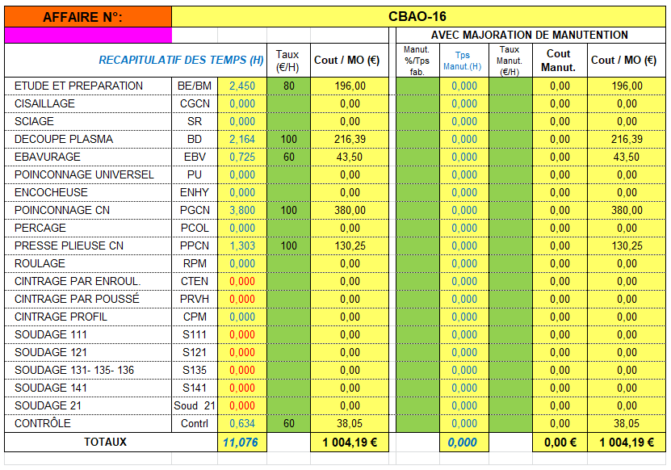
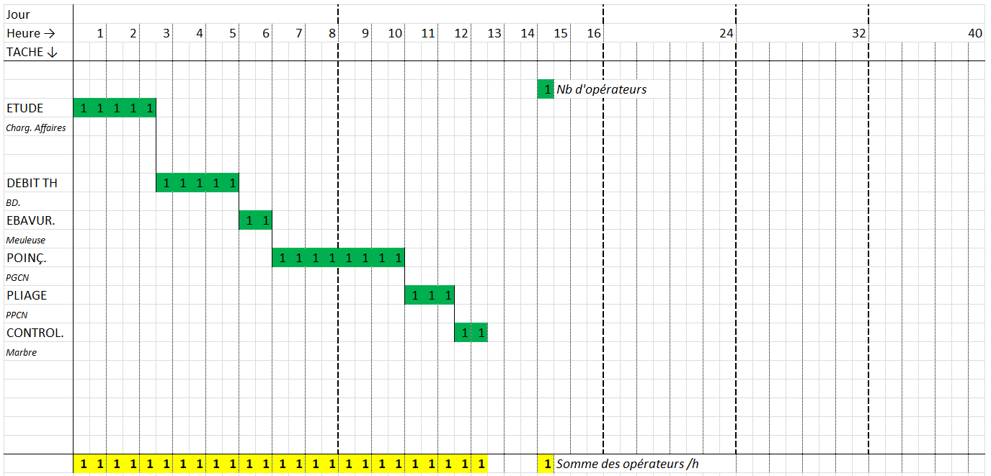
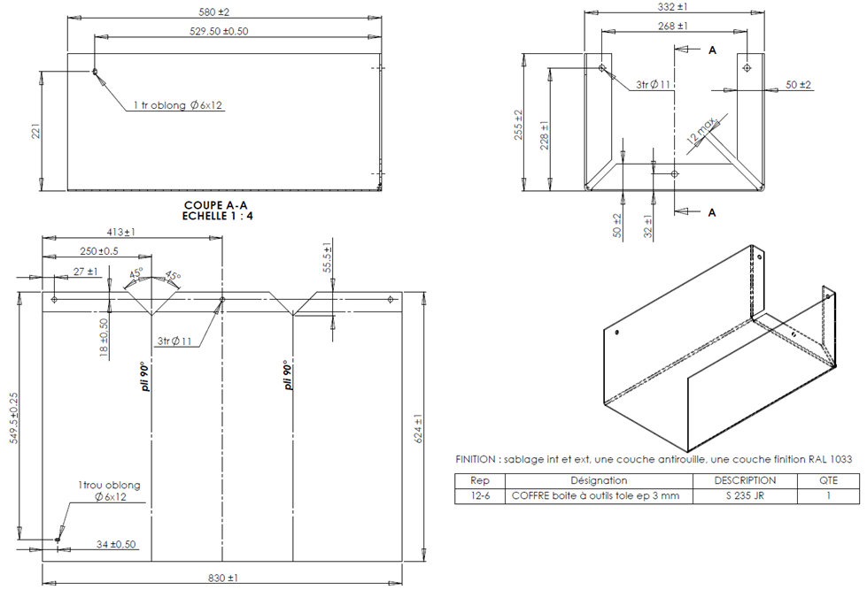
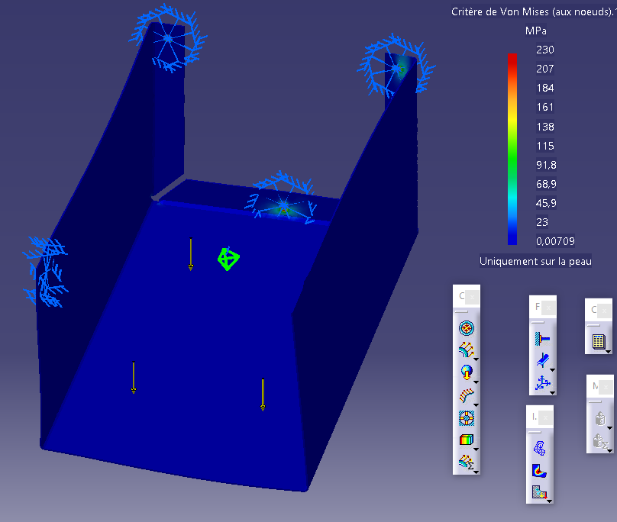
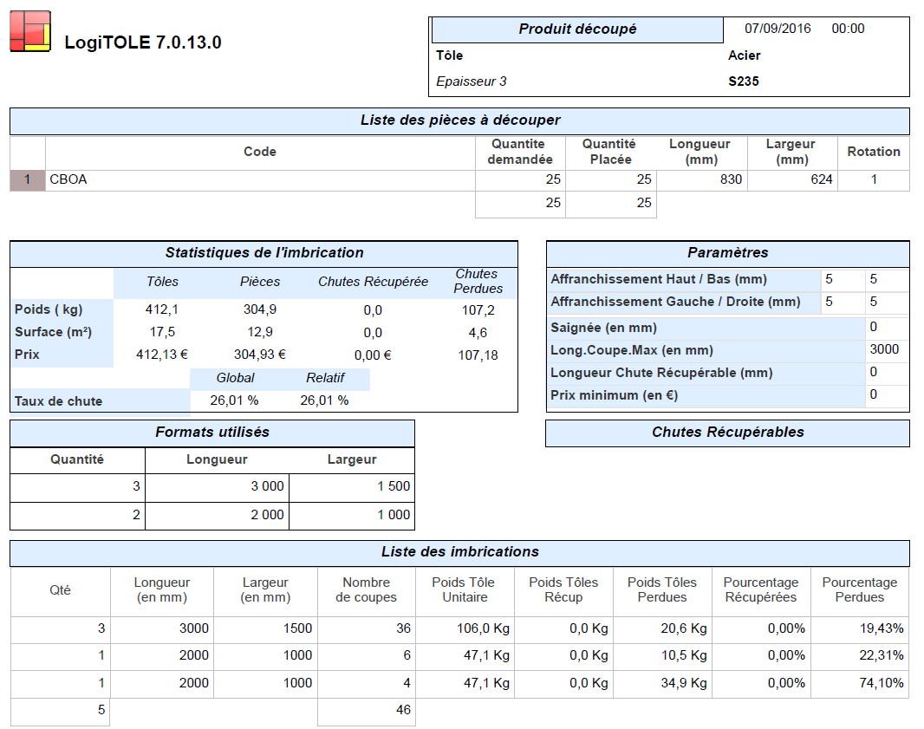
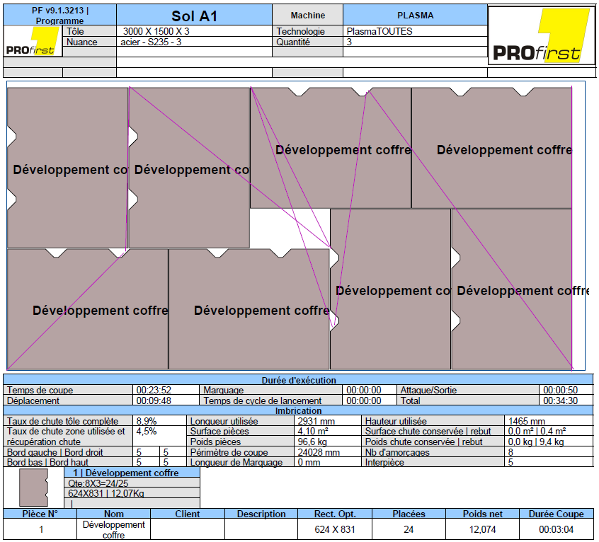
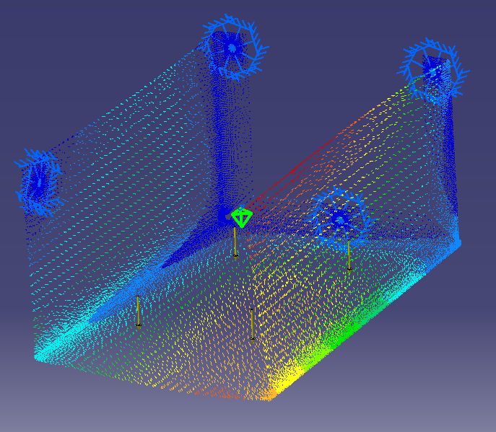
CO-ENSEIGNEMENT BTS C.A.V
Sous-traitance vs Fabrication en interne
Réflexion et activités « STI »
(« données techniques » du cahier des charges)
Coffre pour boîte à outils
Séries de 8 pièces, 5 fois par an

Slide 11
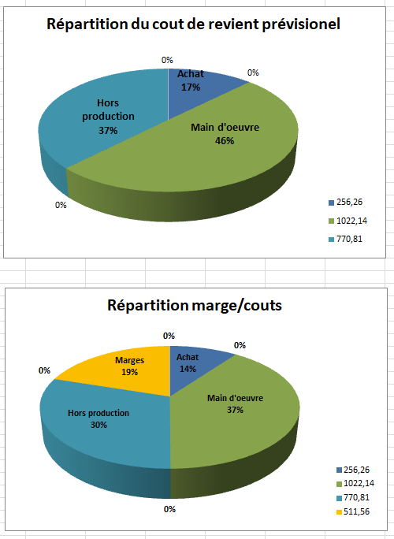
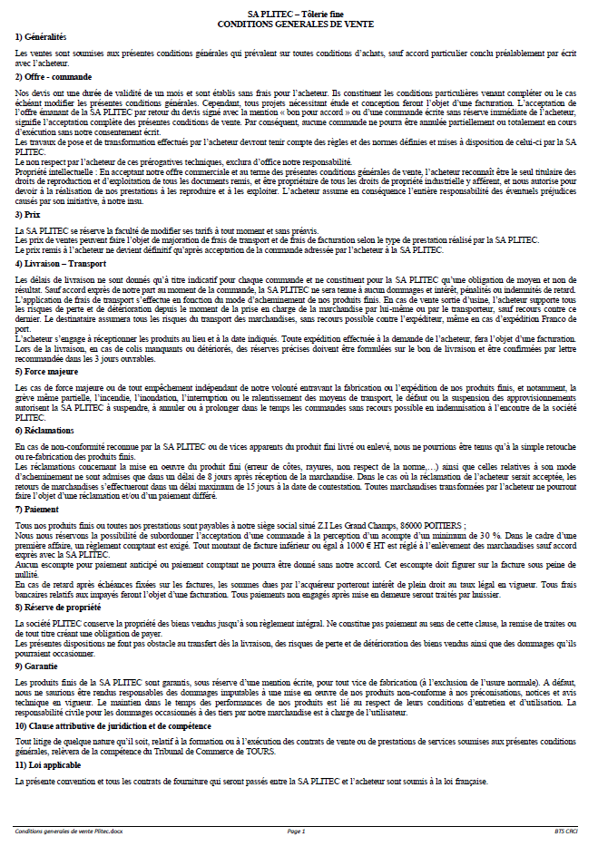
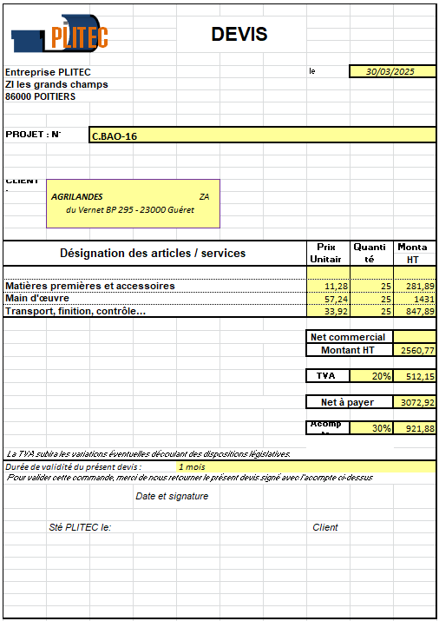
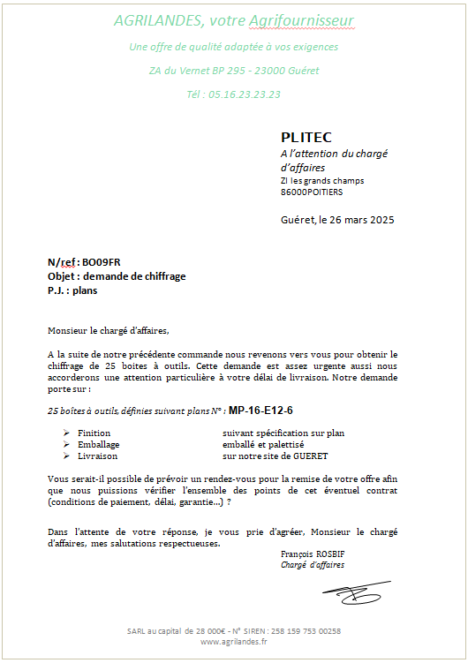
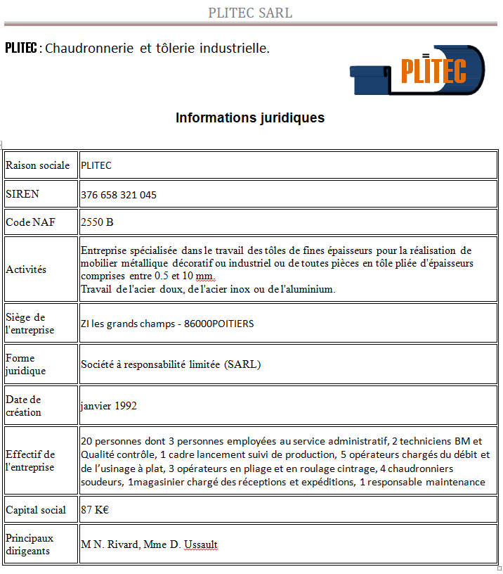
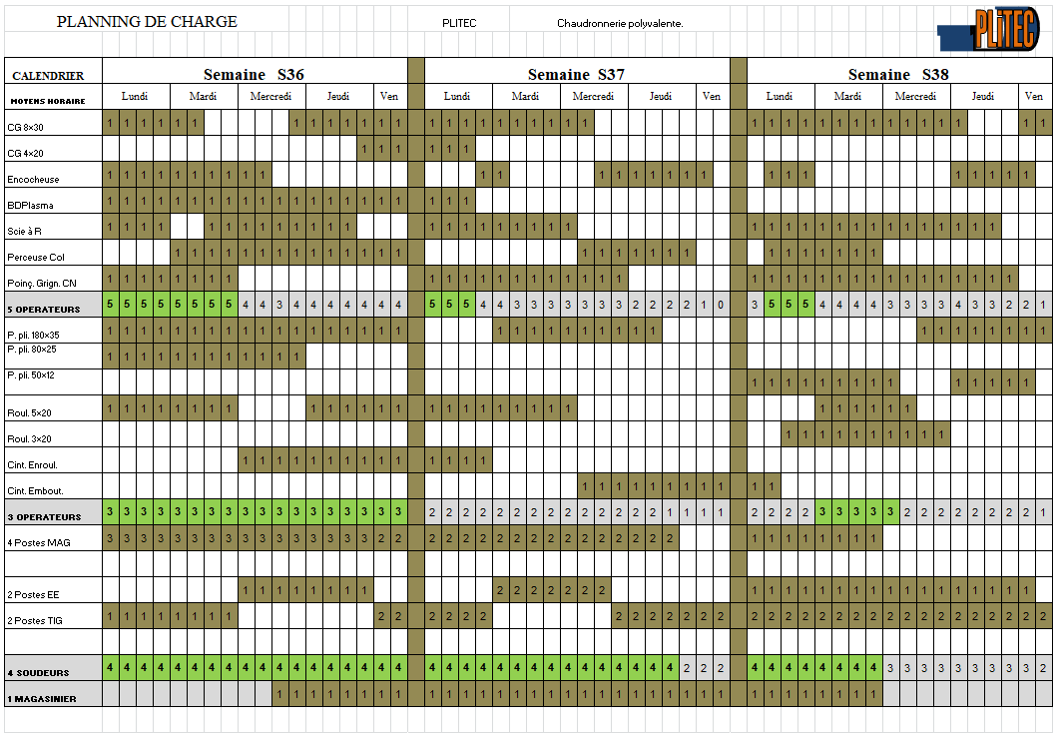
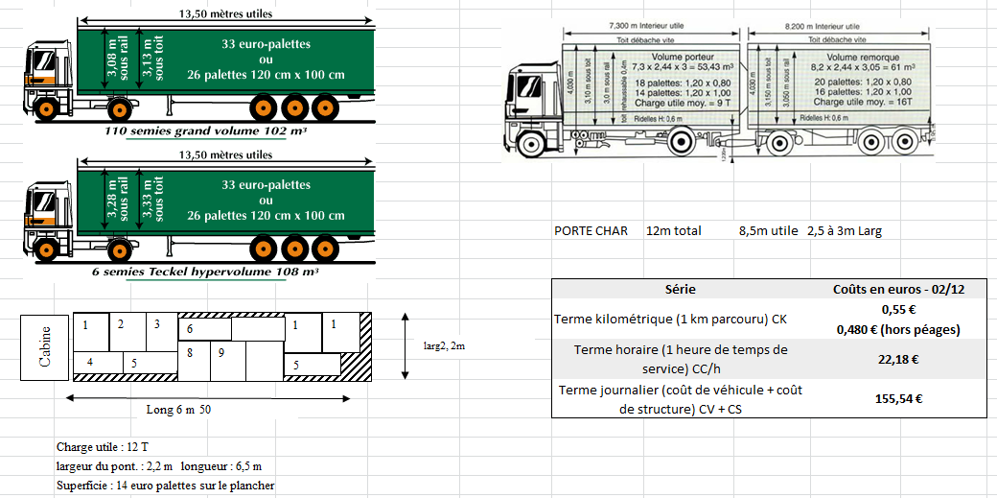
CO-ENSEIGNEMENT BTS C.A.V.
Sous-traitance vs Fabrication en interne
Réflexion et activités « économie-gestion »
(« données économiques» du cahier des charges)
1 livraison par an de 40 pièces

Slide 12
MERCI POUR VOTRE ATTENTION
PNF 3 AVRIL 2025 GRUAU

